Slide 1
Multikulturní výchova
Mgr. Andrea Preissová Krejčí, Ph.D.

Slide 2
Cíle viz karta předmětu, ve zkratce:
Reflexe realizace MKV na českých školách.
Vycházíme z analýzy zjišťující přístupy pedagogů k realizaci multikulturní výchovy pedagogy základních a středních škol v České republice.
Popíšeme redukcionistické chápání multikulturní výchovy vztahující se výhradně k etnickým a kulturním odlišnostem.
Popíšeme transkulturní přístup k MKV.
Ukážeme příklady dobré praxe.
Seznámíme se s nejnovější literaturou vztahující se k dané problematice.

Slide 3
Postmoderní diskurs
Ideové kořeny multikulturalismu nalezneme v novověké i postmoderní filozofii, která preferuje nové hodnoty a etabluje novou etiku současnosti.
Vzniká nová morálka založená na principech uznání plurality jako společenské hodnoty vedoucí jedince k převzetí zodpovědnosti za život dalších generací.

Slide 4

Úvod do teorie multikulturalismu
Pluralistický či diferenční model
Kritický multikulturalismus
  Je založen na představě přirozených a nepřekročitelných hranic mezi skupinami.
  Usiluje o rozšíření kritického dialogu napříč skupinovými hranicemi a zároveň i v rámci skupin a klade důraz na individuální přístup.

Slide 5
Multikulturní výchova
REDUKCIONISTICKÉ POJETÍ MKV
TRANSKULTURNÍ PŘÍSTUP
Popisuje sociokulturní jednotky jako homogenní a statické skupiny.
Selektivnost informací.
Podtrhává jinakost druhých a zjednodušuje jejich odlišnost.
Hledá společná témata.
Využití kooperativních strategií ve výuce.
Ustupuje od výčtů charakteristik jednotlivých skupin.
Relativizuje koncepty skupinové identity

Slide 6
Jak uspět v tomto předmětu?
Ukončení: zápočet – formou písemného testu ověřujícího znalosti a aktivní účast na výuce.

Slide 7
Literatura
Viz karta předmětu, předně:
PREISSOVÁ KREJČÍ, A. Za hranice multikulturalismu. Olomouc: Univerzita Palackého, 2016.
PREISSOVÁ KREJČÍ, A. Multikulturalismus – ztracené paradigma? Olomouc: Univerzita Palackého, 2014.
PREISSOVÁ KREJČÍ, A. – CICHÁ, M. – GULOVÁ, L. Jinakost, předsudky, multikulturalismus. Olomouc: Univerzita Palackého, 2012.
HIRT, T. Svět podle multikulturalismu. In HIRT, T. – JAKOUBEK, M. a kol. Soudobé spory o multikulturalismus a politiku identit. Plzeň: Aleš Čeněk, 2005.
MOREE, D. Základy interkulturního soužití. Praha: Portál, 2015.

Slide 8
Dostupnost
https://www.vydavatelstviupol.cz/cz/results,1-20?keyword=Preissov%C3%A1+&limitstart=0&option=com_virtuemart&view=category&virtuemart_category_id=0
Dále: Otevřené časopisy (open access časopisy), což jsou vědecké a odborné časopisy volně dostupné na základě tzv. “otevřeného přístupu” (Open Access):

Slide 9
Publikace odpovídající tématu volně ke stažení:
Pedagogická orientace
Dostupné na www:
https://journals.muni.cz/pedor/article/view/6453
Paidagogos
Dostupné na www: http://www.paidagogos.net/issues/2016/1/article.php?id=5
AntropoWebzin
Dostupné na www:
http://www.antropoweb.cz/webzin/index.php/webzin/article/view/224
Studia Paedagogica
Dostupné na www:
http://www.phil.muni.cz/journals/index.php/studia-paedagogica/article/view/1545
Sociální pedagogika
Dostupné na www:
http://soced.cz/wp-content/uploads/2014/11/STUDIE_Limity-%C4%8Desk%C3%A9ho-pojet%C3%AD-multikulturn%C3%AD-v%C3%BDchovy_FINAL.pdf

Slide 10
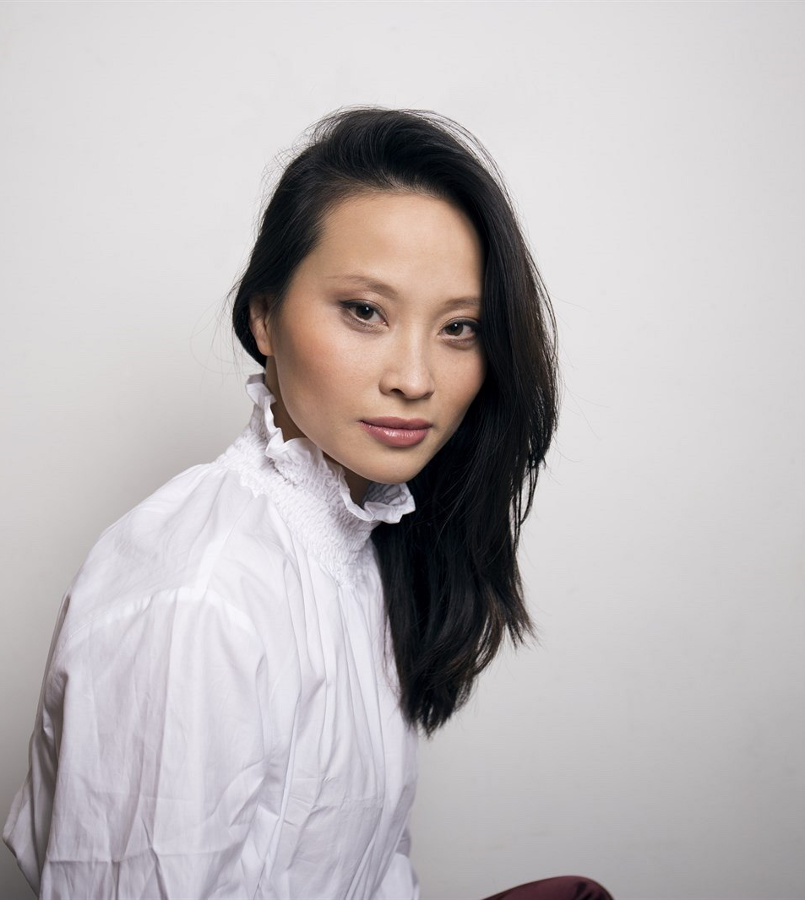
Ne všechny vietnamské děti přebraly po rodičích večerky.
Do Thu Trang
Úkol dne: Zjistěte o paní Do Thu Trang dostupné informace
Viz např. https://www.youtube.com/watch?v=G3Czhb2t0WU
Jakým stereotypům o Vietnamcích její život odporuje?

Slide 11
Menšiny a migranti
Nejen v ČR

Slide 12

Menšiny - jednotlivé etnické a národnostní menšiny v ČR
https://www.vlada.cz/cz/ppov/rnm/historie-a-soucasnost-rady-15074/
Menšiny a marginalizované skupiny
Klíčová slova: menšina, etnická menšina, národnostní menšina, sociální exkluze, marginalizace

Slide 13
„Co si představujte pod pojmem menšina?“
Pod pojmem menšina si můžeme představit nejenom komunity Vietnamců, Romů, Řeků, Slováků, ale také osoby handicapové, sociálně slabé, seniory, drogově závislé, bezdomovce, náboženské skupiny a mnohé další.
Etnické menšiny jsou obecně složeny z jednotlivců spojených dohromady různými vazbami – původem, národností, kulturou, náboženstvím ad.
Národnostní menšinou označuje takové menšiny, jejichž příslušníci se začnou považovat za součást národa, který žije za hranicí státu, v němž tvoří menšinu. Jejich jazyk byl kodifikován na půdě onoho „mateřského národa“, jehož kulturu přijímají a sdílejí…

Slide 14
Jaké je to v ČR s integrací… https://www.youtube.com/watch?v=PvimLhIwazo
https://www.youtube.com/watch?v=UDvPJ2iTv14
Anife Vyskočilová
https://www.youtube.com/watch?v=vqpXqAHElTo
Fugi Nguyen
https://www.youtube.com/watch?v=0zB2dF8oCmA
Lejla Abbasová

Slide 15
Předsudek má mnoho podob
uvědomit si „jinakost“ lidí kolem sebe,
naučit se s touto jinakostí pracovat – budovat vnitřní porozumění, toleranci a empatii,
porozumět pojmům generalizace, stereotyp a předsudek, dokázat tyto pojmy vůči sobě vymezit,
uvědomit si stereotypy ve svém vlastním myšlení a jednání,
přijmout vlastní „jinakost“ a na prožitku této jinakosti budovat empatii vůči lidem posuzovaným na základě stereotypů.

Slide 16
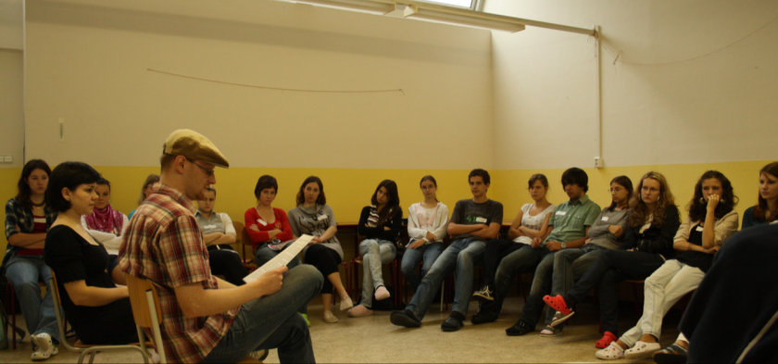
Aktivita: Práce s příběhem

Slide 17
Postoje
jsou dle Hayesové (2003, s. 96) predispozice k příznivé nebo nepříznivé reakci na daný objekt. Postoje se utvářejí v průběhu ontogeneze, respektive socializace jedince, a to jak ve výchovných interakcích, tak ve spontánním sociálním učení. Postoje jsou tedy naučené a současně stabilní a konzistentní. Postoje mají kognitivní, emocionální a behaviorální dimenzi (srov. vymezení interkulturních kompetencí In Buryánek, a kol., 2002) a od názorů se liší tím, že nepředstavují jen domněle pravdivé výroky, ale obsahují hodnotící složku, vyvolávají v nás pocity, které se váží k určité záležitosti.

Slide 18
Stereotyp
je jednotvárný, ustálený, navyklý vzorec chování a myšlení. Nejčastějším negativním projevem stereotypu vůči druhým jsou předsudky či přímo diskriminace, tedy odlišné a většinou nespravedlivé chování k druhým kvůli jejich příslušnosti k určité skupině – např. náboženské, národnostní, etnické, sociální aj. Stereotyp může však být i (zdánlivě) pozitivní (např. „lidé s brýlemi jsou inteligentní“). Stereotyp vzniká na základě zjednodušení, přehánění nebo překroucení pravdy, generalizace a představení některých kulturních rysů (atributů) jako „přirozených“ (např. Romové mají to tuláctví v krvi a nikdy nebudou chtít pracovat“). Společenské stereotypy zjednodušují naši orientaci a rozhodování a podporují primitivní rozlišení na „my“ a „oni“. Jsou velmi trvanlivé a člověk je přebírá v dětství či v mládí od svého okolí, a to zejména o takových skupinách, s nimiž nemá osobní zkušenost.

Slide 19
Předsudek
je přisuzování vlastností (většinou negativních) lidem dopředu, aniž bychom je znali. Někdy je definován jako negativní stereotyp. Obsahuje záporné hodnocení nebo rovnou odsouzení. Jedná se o antipatii, která vychází z chybné a strnulé generalizace. Předsudky můžeme pouze pociťovat (tj. smýšlet o ostatních lidech bez ohledu na jejich skutečné vlastnosti), nebo je i vyjadřovat veřejně, slovně. Předsudky bývají namířeny nejčastěji proti určité skupině jako celku, anebo proti jedinci, protože je příslušníkem této skupiny. (srov. Preissová Krejčí, Šotola, 2012, s. 156–157).

Slide 20
Multikulturní výchova
Multikulturní výchova se zaměřuje zejména na poznání a pochopení kulturních diferencí mezi lidmi nejrůznějšího původu, mezilidské vztahy, interkulturní komunikaci a přizpůsobení životu v multikulturní společnosti.
Cílem multikulturní výchovy je dle RVP pro gymnázia (kol. autorů, 2007, s. 73) především rozvíjet porozumění žáků sobě samým a hodnotám své kultury, podpořit jejich integraci v širším multikulturním prostředí při zachování vlastní kulturní identity. Aby byla multikulturní výchova úspěšná a efektivní, musí prolínat celým výchovným a vzdělávacím prostředím školy, týkat se také mezilidských vztahů ve škole, mezi učiteli a žáky, mezi žáky navzájem, mezi učiteli a rodinou. Důležité je klima třídy na pozadí širšího školního a společenského prostředí a v neposlední řadě také osobnost učitele a jeho kompetentnost.

Slide 21
Je naše škola zdrojem xenofobie a rasismu?

Slide 22
Výzkum hodnot a postojů žáků a učitelů se zaměřením na jinakost v české společnosti
2011-2012 jsme se věnovali poprvé výzkumu hodnot a postojů žáků, cílovou skupinou byli žáci gymnázií na Moravě, ve vztahu ke kulturní či etnické jinakosti.
2014-2015 jsme díky projektu SGS_2014_099 „Multikulturalismus v pedagogické praxi“, zkoumali postoje a hodnoty žáků a žákyň různorodých středních i základních škol se zaměřením na jejich vnímání příslušníků odlišné kultury či etnicity.
2014-2015 jsme metodou kvalitativního i kvantitativního výzkumu zkoumali postoje a hodnoty pedagogů ve vztahu ke kulturní či etnické jinakosti.

Slide 23
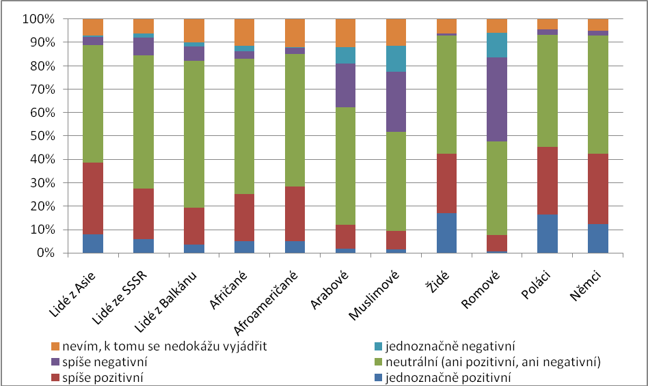
Postoje učitelů k příslušníkům vybraných minorit

Slide 24
Výsledky výzkumných šetření
Pedagogové multikulturní výchovu chápou především jako výchovu k toleranci jiných etnik, národností a kultur.
Za nejdůležitější znak jinakosti pedagogové považují fyzickou odlišnost etnik. Tedy nejvíce vyzdvihovanými skupinami, které, dle názorů pedagogů, je potřeba se učit tolerovat jsou Romové či Vietnamci.
Téma MKV je pedagogy úzce spjato s tématikou začleňování romských žáků do škol, a také obecně Romů do společnosti.
V odpovědích na otázku týkající se postoje Čechů k odlišným etnikům se objevilo především
téma přizpůsobivosti.
36,4 % respondentů se domnívalo, že kvalita života příslušníků odlišných etnik u nás záleží na tom, zda se dokáží přizpůsobit, a to nejen v některých aspektech,
ale ve všem.

Slide 25
Diskuse a závěry
Podle většiny pedagogů by se měla multikulturní výchova zaměřit na
podporu tolerance
odlišných názorů, chování a vzhledu u žáků a žákyň,
osvětu
týkající se rasismu,
seznámení se s riziky prvního dojmu a stereotypizace
či s problematikou lidských práv a diskriminace.
Za méně důležité považovali potlačování stereotypního vnímání muslimů a homofobie.

Slide 26
Diskuse a závěry
Hodnoty a postoje adolescentů se zaměřením na jejich vnímání příslušníků odlišné kultury či etnicity se veskrze neliší od hodnot a postojů jejich učitelů.
Postoje k multikulturalismu jsou u obou skupin ambivalentní.
Přizpůsobení?
  Zjistili jsme, že Romové jsou našimi respondenty vnímáni převážně negativně a to bez ohledu na formálně vyšší vzdělání respondentů i jejich rodičů v rámci majoritní české populace. Na tomto faktu nemění valně nic ani lokace školy navštěvované respondenty, ani velikost obce, v níž žijí.

Slide 27
Diskuse a závěry
Právě z pozice nepochopení a neochoty snažit se pochopit pramení ambivalentní postoj našich respondentů vůči příslušníkům minoritních skupin. Z našeho výzkumného šetření tedy vyplynulo, že jak učitelé tak žáci a žákyně do jisté míry inklinují ke xenofobii a rasismu, který se projevuje především ve sdílení negativních postojů vůči romské menšině a vůči muslimům, ale také v převažující míře ve sdílení „neutrálních“ postojů vůči příslušníkům všech minoritních skupin.
Čili v neochotě hledat s nimi společnou cestu, snažit se rozumět a porozumět.

Slide 28
Jaké by multikulturní vzdělávání mělo být?
Vycházet z pojetí multikulturalismu jako ideje založené na tom, že různé skupiny spolu mohou nekonfliktně a rovnoprávně koexistovat v rámci jedné společnosti.
Usilovat o rozvoj empatického a tolerantního myšlení.
Předcházet xenofobnímu způsobu uvažování a podporovat chápání každého člověka jako jedinečné bytosti.

Slide 29
Dlouhá cesta k novému domovu
Jak to změnit?
U obyvatel ČR přetrvává zkreslený a stereotypní pohled na cizince. Cizinci, kteří k nám přicházejí z různých zemí, jsou vnímáni rozdílně. Převážně negativně jsou vnímáni cizinci z tzv. východních zemí (např. Rusko, Ukrajina, Mongolsko, Vietnam, arabské země), naproti tomu lidé ze členských států EU, USA nebo Velké Británie jsou často vnímáni jako sympatičtí, žádoucí návštěvníci. Stejná nálepka pro celý národ či etnikum může vyvolat nedůvěru, strach, xenofobii. V některých případech tyto projevy mohou dokonce přerůst až v otevřené rasistické projevy vůči příslušníkům jiných národností.
seznámit žáky / studenty s procesem migrace, uvědomit si složitost tohoto procesu, který v sobě zahrnuje četné překážky, odpírání a značnou odvahu jedince čelit neznámému a jít dál,
pochopit pocity samotných migrantů, které mohou být převážně negativní a frustrující, a obtížnost se s těmito pocity vypořádat,
změnit pohled na jednotlivé země. Uvědomění si, že cizince často kategorizujeme na základě dílčích, mnohdy zkreslených a neúplných informací o některých zemích či národech,
zvýšit schopnosti empatie a pochopení situace imigrantů.

Slide 30

Dlouhá cesta k novému domovu

Slide 31
Dlouhá cesta k novému domovu
Jak to změnit?
U obyvatel ČR přetrvává zkreslený a stereotypní pohled na cizince. Cizinci, kteří k nám přicházejí z různých zemí, jsou vnímáni rozdílně. Převážně negativně jsou vnímáni cizinci z tzv. východních zemí (např. Rusko, Ukrajina, Mongolsko, Vietnam, arabské země), naproti tomu lidé ze členských států EU, USA nebo Velké Británie jsou často vnímáni jako sympatičtí, žádoucí návštěvníci. Stejná nálepka pro celý národ či etnikum může vyvolat nedůvěru, strach, xenofobii. V některých případech tyto projevy mohou dokonce přerůst až v otevřené rasistické projevy vůči příslušníkům jiných národností.
seznámit žáky / studenty s procesem migrace, uvědomit si složitost tohoto procesu, který v sobě zahrnuje četné překážky, odpírání a značnou odvahu jedince čelit neznámému a jít dál,
pochopit pocity samotných migrantů, které mohou být převážně negativní a frustrující, a obtížnost se s těmito pocity vypořádat,
změnit pohled na jednotlivé země. Uvědomění si, že cizince často kategorizujeme na základě dílčích, mnohdy zkreslených a neúplných informací o některých zemích či národech,
zvýšit schopnosti empatie a pochopení situace imigrantů.

Slide 32
Migrace
Pod pojmem migrace rozumíme přesun člověka z jednoho místa (prostoru) do druhého místa pro život. S migrací je spojena změna bydlení, obživy (či zaměstnání), sociálních vztahů, ale také nabývání nových hodnot pro jedince i skupiny, které nemusí být vždy ziskové, ale také ztrátové, přesto se jedná o proces lidem, respektive lidstvu přirozený.
Migrace je proces, který ovlivňuje skrze své příčiny a následky nejen životy účastníků přesídlení, ale také sociální prostředí původního i nového prostoru. „Migrace se výrazně podílejí na proměnách způsobu života nejen v jeho praktických formách, ale také v myšlení lidí.“ (Brouček, 2018, s. 3)
Migrací se zabývá řada sociálních věd, především etnologie, antropologie, sociologie, sociální geografie, demografie, historie, politologie.
Slovníková definice (rozšiřující učivo):
Migrace (z latiny: migrātiō – stěhování)
přesun jednotlivců i skupin v prostoru, který je spolu s porodností a *úmrtností klíčovým prvkem v procesu populačního vývoje a výrazně ovlivňuje společenské a *kulturní změny obyvatel na všech úrovních. Podstatné jsou otázky, zda migrace byla vědomá a záměrná, zda nové teritorium bylo již osídleno jinou populací, do jaké míry probíhala migrace násilně aj. Z evolučního hlediska jde o jednorázovou událost; je to vlastně přemístění se populace nebo její části z jedné lokality na jinou, přičemž lokality se nemusí lišit ve smyslu definice ekologické niky. Migrace může mít dlouhotrvající účinek, ale nemusí být spojena s následnou *kolonizací. Příčiny migrací mohou být různé, pozitivní i negativní. S ekonomickým rozvojem se intenzita migrace neustále zvyšuje (Malina, 2009).

Slide 33
Národnostní menšiny
Vymezení pojmu národnostní menšina a příslušník národnostní menšiny stanoví zákon 273/2001 Sb., o právech příslušníků národnostních menšin a o změně některých zákonů, ve znění pozdějších předpisů. Konkrétně § 2 zní:
Národnostní menšina je společenství občanů České republiky žijících na území současné České republiky, kteří se odlišují od ostatních občanů zpravidla společným etnickým původem, jazykem, kulturou a tradicemi, tvoří početní menšinu obyvatelstva a zároveň projevují vůli být považováni za národnostní menšinu za účelem společného úsilí o zachování a rozvoj vlastní svébytnosti, jazyka a kultury a zároveň za účelem vyjádření a ochrany zájmů jejich společenství, které se historicky utvořilo.
Příslušníkem národnostní menšiny je občan České republiky, který se hlásí k jiné než české národnosti a projevuje přání být považován za příslušníka národnostní menšiny spolu s dalšími, kteří se hlásí ke stejné národnosti.

Slide 34
Národnostní menšiny zastoupené v Radě vlády pro národnostní menšiny
Běloruská menšina
Bulharská menšina
Chorvatská menšina
Maďarská menšina
Německá menšina
Polská menšina
Romská menšina
Rusínská menšina
Ruská menšina
Řecká menšina
Slovenská menšina
Srbská menšina
Ukrajinská menšina
Vietnamská menšina
Lyceum Řekyň
https://www.ceskatelevize.cz/porady/11690334848-sousede/419236100111012/
„Etnický zázrak“

Slide 35
Cizinci
Jinou skupinou (také termínově vymezenou) jsou cizí státní příslušníci, tj. cizinci.
K 30. červnu 2023 bylo na území ČR registrováno celkem 1 036 798 osob cizí státní příslušnosti, z toho 344 398 na základě oprávnění k přechodnému pobytu, 342 186 na základě oprávnění k trvalému pobytu a 350 214 na základě (aktivní) registrace dočasné ochrany. V tomto počtu mírně převažují ti, kteří v ČR mají trvalý pobyt, nad těmi, kteří zde žijí přechodně. Nejvíce cizinců žije v Praze, Brně a Plzni.
Nejpočetnější komunitu cizinců na území Česka již delší dobu tvoří Ukrajinci. Před vypuknutím ruské vojenské agrese na Ukrajině jich tu žilo 199 210. V důsledku ruské vojenské agrese nyní žije v Česku přes 550 000 Ukrajinců. Následuje Slovensko (118 130) a s větším odstupem pak Vietnam (67 047) a Rusko (42 505), dále pak Rumunsko (20 203), Polsko (17 802), Bulharsko (17 769) a Německo (13 183). Cizinecká populace v Česku je ale rozmanitá s příchozími téměř ze všech koutů světa. Narazit tak můžete i na někoho z Jamajky (19), Mosambiku (12) nebo třeba Svaté Lucie (4). Nejvíce cizinců si za svůj domov vybralo Prahu, v hlavním městě jich žije přes 30 %. Z ostatních krajů je nejpopulárnější Středočeský (bez Prahy) a následuje Jihomoravský kraj. Naopak nejméně cizinců žije v Olomouckém a ve Zlínském kraji. Aktualizované statistiky k počtu cizinců pravidelně vydává Český statistický úřad nebo Ministerstvo vnitra.
Pozor, nezaměňujme tedy příslušníky národnostních menšin a cizí státní příslušníky, byť se mohou hlásit ke stejné národnosti.
Čtvrtletní zpráva o migraci za II. čtvrtletí 2023: Čtvrtletní zpráva o migraci za II. čtvrtletí 2023 - Ministerstvo vnitra České republiky (mvcr.cz), cit. 30. 8. 2023).
Čtvrtletní_zpráva_o_migraci_–_IV_2023 (1).pdf
Cizinci: Počet cizinců | ČSÚ (czso.cz)

Slide 36
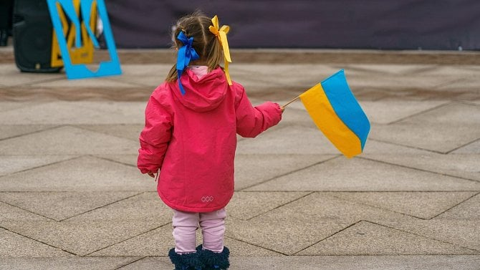
Cizinci podle státní příslušnosti IV. 2023
Státní příslušnost | Počet | tj. %
Ukrajina | 574 447 | 54 %
Slovensko | 119 182 | 11 %
Vietnam | 67 783 | 6 %
Rusko | 40 990 | 4 %
Rumunsko | 20 469 | 2 %
Polsko | 17 837 | 2 %
Bulharsko | 17 907 | 2 %
Německo | 12 719 | 1 %
Mongolsko | 12 664 | 1 %
Maďarsko | 11 117 | 1 %
zdroj: OAMP, MV

Slide 37
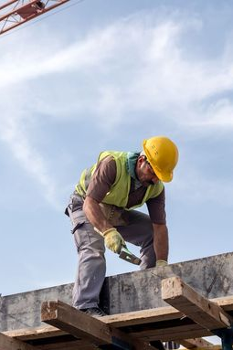
Počet v Česku pracujících cizinců
Ke konci roku 2022 dosáhl počet cizinců zaměstnaných v České republice hodnoty 903 983 osob. Cizinci se tak na celkové zaměstnanosti v národním hospodářství podíleli více než 17%. Nejvíce jich působilo ve zpracovatelském průmyslu.
Podle ČSÚ ke konci roku 2022 lehce převažovali co do počtu zaměstnaných cizinců ti z třetích zemí nad občany z EU, a sice z tzv. ostatních zemí bylo celkem zaměstnáno 461 335 cizinců a ze zemí EU bylo zaměstnáno 443 648 cizinců. Nejvíce cizinců bylo zaměstnáno z Ukrajiny a sice 300889, následovali je Slováci v počtu 236430, pak Poláci 52072, Rumuni 49269, Bulhaři 39438, Vietnamci 38029 a Maďaři 25438 a Rusové 24923; ostatní cizinci pak byli s odstupem řádu.
Celkem jich v prosinci 2023 úřady práce evidovaly přes 823 900. Je to zhruba 2,5krát víc než na konci roku 2015. Víc než třetinu zaměstnaných z ciziny tvoří lidé z Ukrajiny. Druhou nejpočetnější skupinu představují pracovníci ze Slovenska. Vyplývá to ze statistiky úřadu práce. Podle údajů Českého statistického úřadu (ČSÚ) bylo loni za první tři čtvrtletí v Česku celkem 4,23 milionu zaměstnanců. Podíl cizinců by se tak blížil skoro pětině.
https://domaci.hn.cz/c1-67286760-cesko-starne-skoro-kazdy-paty-zamestnany-je-cizinec-uz-jich-u-nas-pracuje-pres-800-tisic

Slide 38
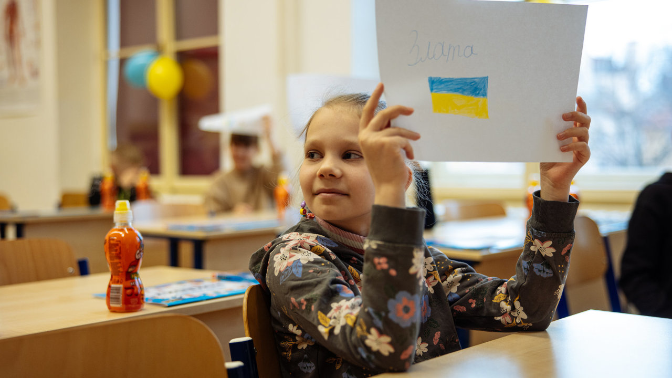
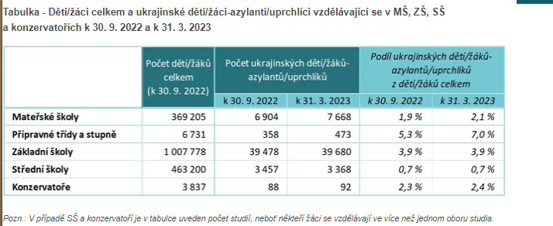
Ukrajinské děti na českých školách
Školy podle nových informací vykázaly k 31. březnu 2023 celkem 51 281 dětí a žáků - uprchlíků z Ukrajiny.
Při srovnání s jejich počty k 30. září 2022 tedy došlo k nárůstu o 996 dětí a žáků z Ukrajiny. Zaměstnanců z řad Ukrajinců s vízem dočasné ochrany je ve školách aktuálně 2090, z toho zhruba polovina vykonává práci učitelek a učitelů či ostatních pedagogických pracovníků.

Slide 39
Na základě čeho tedy konstruujeme obraz světa, v němž žijeme?
Na základě kulturní podmíněnosti, kořenů, z nichž vzcházíme. Přenášené zkušenosti našich předků, naší komunity, ovlivňují vzorce chování, které získáváme socializací. Podstatnou součástí procesu socializace je škola a vše s ní související.
Co odlišuje lidský druh od ostatních, co činí člověka člověkem => je to sdílení kultury.
Schopnost efektivně fungovat ve dvou různých kulturách nazýváme jako bikulturalismus.

Slide 40
Multikulturní ideologie
vycházela dříve z pluralistického pojetí multikulturalismu, jeho klíčovým motivem je přesvědčení, podle kterého je možné vysvětlit jednání jedince, ale také ho odhadovat na základě znalosti historie a kulturních zvyklostí skupiny, jejíž je jedinec součástí (Moree, 2008, s. 23–26).
Zásadním limitem tohoto přístupu je z toho plynoucí tendence popisovat sociokulturní jednotky jako homogenní a statické skupiny a selektivnost při výběru informací, které o nich ve veřejném prostoru, případně mediálním diskursu podáváme.

Slide 41
Dichotomie „my“ a „oni“
Často je identita založena na dichotomii „my“ a „oni“.
Naše identita, často chápána jako etnická identita, je brána jako neměnný faktor determinující člověka, přičemž je z praktického hlediska irelevantní, zda je vnímána jako něco vrozeného, nebo naučeného.
Je to naše identita, jejíž stálost nám poskytuje pocity sociálního bezpečí, její proměnlivost je přijímána často s despektem, protože je vnímána jako element ohrožující jistoty, které v rámci své komunity máme.

Slide 42
Identita je dynamická a proměnlivá
Do identity vrůstáme.
Identita vzniká pozvolna tak, že dítě dostává odpovědi na své otázky o tom, kým je, ale také o tom, kým není. Nejde totiž jen o to, za koho se považuji já sám, ale také o to, za koho mě považují ostatní. Identita je dynamická. Její jednotlivé vrstvy a složky vznikají po celou dobu života nositele.
Nové životní události nás často nutí naši identitu redefinovat.
Identita je mnohovrstevnatá. Kategorie, s kterými se během života identifikujeme, jsou definovány nejrůznějším způsobem – genderově, etnicky, národnostně, sociálně nebo nábožensky. Průnikem těchto kategorií je právě naše identita.

Slide 43
Identita je hybridní
Identita je hybridní. Dítě vyrůstající v multikulturním prostředí, daným např. různorodostí jeho rodičů, může sdílet dvojí identitu či smíšenou identitu. Nejsme nuceni si vybírat pouze jednu z nabízených identifikací, můžeme být např. Čechy i Slováky i Romy, stejně tak jako obyvateli Prahy.
Identita mající dynamicko-mnohovrstevnatě-hybridní charakter předpokládá, že respektujeme právo na sebeurčení, jen tak dáme sobě i druhým svobodu identifikovat se s těmi skupinami, které nás formují (Moree, 2015).

Slide 44
Globální civilizace
V rámci globalizace ve společnosti dochází k řadě proměn, které jsou způsobeny řadou procesů podporujících změnu kultury, proměnu národů, států a jejich obyvatel, které činí stále více na sobě vzájemně závislými a propojenými (Kottak, C. Ph. 2011, s. 42-43). Tak v procesu globalizace dochází stále více k nárůstu vzájemných vazeb a závislostí mezi státy, národy i lidmi. Kulturní difúze, migrace a kolonialismus vnesly do různých oblastí světa totožné kulturní znaky, symboly a ideje.

Slide 45
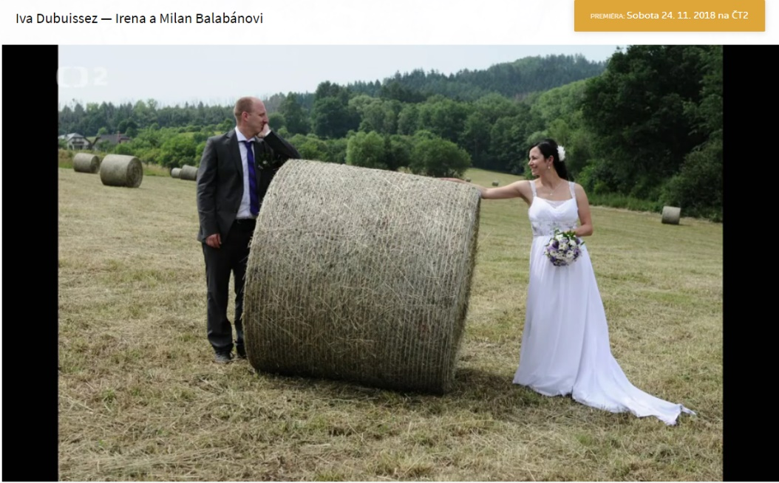
Bikulturalismus
označuje schopnost jedinců nebo skupin efektivně fungovat ve dvou kulturách současně. DomNwachukwu (2010, s. 64) považuje „schopnost lidského rodu efektivně fungovat na více než jedné platformě za vrozenou“. Uvádí, že některé ženy jsou např. přirozeně zároveň učitelkami, matkami, manželkami apod., nebo že „někteří lidé mají rádi šťouchané brambory s omáčkou a krocana k večeři, a také milují sushi“. To jsou dle něj lehce prokazatelné příklady, co znamená žít bikulturně.
Viz Irena a Milan https://www.ceskatelevize.cz/porady/1131721572-babylon/418236100152024/

Slide 46
Transnacionální rodina
Transnacionální rodina zahrnuje členy doma i v zahraničí, vystupuje navenek jako jednotná sociální skupina, udržuje společný majetek, většinou v domovské zemi, udržuje zvyky, rituály a tradice národní či etnické kultury, z níž pochází její členové. Transnacionální rodiny jsou nejčastější u Tonganů, Pákistánců, Sikhů, Číňanů, ale ve střední Evropě také u Vietnamců.

Slide 47
Hybridní kultura
Členové transnacionální rodiny tak získají dva domovy.
Ač je k migraci vedly dočasné důvody, nejčastěji ekonomické nebo politické, a tyto pominuly, velká část migrantů se již nevrátí nikdy do své domoviny.
Avšak nepřestanou se cítit jako Pákistánci nebo Tongané, naopak v rámci ukotvení v nové zemi svého působení zdůrazňují svou identitu skrze svou aktivitu ve veřejném prostoru; prostě vedou svůj způsob života jak doma, tak v zahraničí.
Mnozí migranti v nových domovech po čase cítí, že vytváří v nové domovině autentičtější verzi způsobu života než ti, co zůstali doma, jejich kultura se stane hybridní a má schopnost se reprodukovat i na cizí půdě.

Slide 48
„Škola je odrazem společnosti, k níž patří.“

Slide 49

Přizpůsobení?
Nejsme ochotni hledat s nimi společnou cestu, snažit se rozumět a porozumět.
https://www.ceskatelevize.cz/porady/1131721572-babylon/dily/vysilani/

Slide 50
Jaké to je být Čechem v zahraničí …
https://www.ceskatelevize.cz/ivysilani/1097181328-udalosti/214411000100917/obsah/350920-krajane-v-zahranici
Krajané ve světě
https://www.ceskatelevize.cz/ivysilani/1096898594-udalosti-komentare/218411000370927/obsah/646666-krajane-zijici-v-zahranici
Libuše Stráníková
https://www.ceskatelevize.cz/ivysilani/1097944695-nas-venkov/316294340070001-pemci
Náš venkov…
https://www.ceskatelevize.cz/porady/1131721572-babylon/418236100152020/
Adelaide. Hlavní a nejlidnatější město státu Jižní Austrálie.

Slide 51
Diskuse a závěry
Přizpůsobení?
„Kvalita života příslušníků odlišných etnik u nás záleží na tom, zda se dokáží přizpůsobit, a to nejen v některých aspektech,
ale ve všem.“
O kolik Čechů by svět přišel, kdyby se naši emigranti v nových domovech přizpůsobili ve všem majoritě?

Slide 52
mkv nově
Multikulturní ideologie vycházela dříve z pluralistického pojetí multikulturalismu, jeho klíčovým motivem je přesvědčení, podle kterého je možné vysvětlit jednání jedince, ale také ho odhadovat na základě znalosti historie a kulturních zvyklostí skupiny, jejíž je jedinec součástí (Moree, 2008, s. 23–26).
Zásadním limitem tohoto přístupu je z toho plynoucí tendence popisovat sociokulturní jednotky jako homogenní a statické skupiny a selektivnost při výběru informací, které o nich ve veřejném prostoru, případně mediálním diskursu podáváme.

Slide 53
Jaké by multikulturní vzdělávání mělo být?
Vycházet z pojetí multikulturalismu jako ideje založené na tom, že různé skupiny spolu mohou nekonfliktně a rovnoprávně koexistovat v rámci jedné společnosti.
Usilovat o rozvoj empatického a tolerantního myšlení.
Předcházet xenofobnímu způsobu uvažování a podporovat chápání každého člověka jako jedinečné bytosti.

Slide 54
Cíle:
odhalit vlastní předsudky při posuzování lidí na základě prvního dojmu,
uvědomit si, že předsudky mohou být v nás samotných často velmi hluboce zakořeněny, takže si jejich působení na naše jednání mnohdy vůbec neuvědomujeme,
vnímat pojem předsudek v širším kontextu, nikoliv pouze ve spojení s příslušníky jiných kultur, národností či etnických skupin,
uvědomit si, že naše jednání ovlivněné předsudky může mít na člověka, který se stal objektem takových postojů, často i velmi závažné důsledky,
vžít se do pozice člověka, vůči kterému jeho okolí jedná pod vlivem předsudků.

Slide 55
Stereotypy mezi pohlavími a jejich odraz ve výchově
+
Gender pay gap

Slide 56
Úvod
Budeme se zabývat proměnami tradičního dělení mužských a ženských rolí v rodině, zejména v péči o děti a ve společnosti, a genderovou diskriminací v pracovním procesu.
Pozornost bude věnována společenským a kulturním překážkám, které zabraňují přerozdělení rolí mezi muži a ženami, jakož i dopadům tradičního modelu rodinných vztahů na (ne)rovnost pracovních příležitostí.

Slide 57
Gender a pohlaví
Hned na začátku je důležité definovat dva důležité pojmy – pohlaví a gender. Tyto pojmy bývají často mezi sebou zaměňovány, proto je důležité vymezit mezi nimi rozdíly. Pohlaví je chápáno jako rozdíl mezi mužem a ženou zejména v biologickém a genetickém smyslu. Vyjadřuje fyziologické rozdíly jako například postava, mateřství, pohlavní hormony, fyzická zdatnost atd. (Koldinská, 2010).
Genderové rozdíly (gender), jsou chápány jako rozdíly sociologické, které se tvoří až v průběhu samotného formování člověka v průběhu života. Jsou to sociální rozdíly, které vznikají na základě vývoje muže a ženy v daném prostředí. Mohou být ovlivněny okolním prostředím, kulturou země, daným (historickým) obdobím.
https://www.youtube.com/watch?v=BzWSUhked1E
Gender coby „sociálně utvářený soubor vlastností, chování, zájmů, vzhledu atd., který je v určité společnosti spojován s obrazem ženy nebo muže. Konkrétní náplň tohoto souboru ženských a mužských charakteristik je kulturně a historicky proměnlivá. V různých historických obdobích a v různých kulturách se očekávání vůči ženám a mužům liší“ (Smetáčková, Vlková, 2005, s. 10);

Slide 58
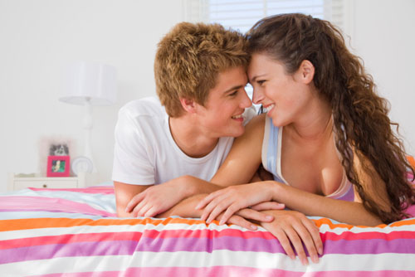
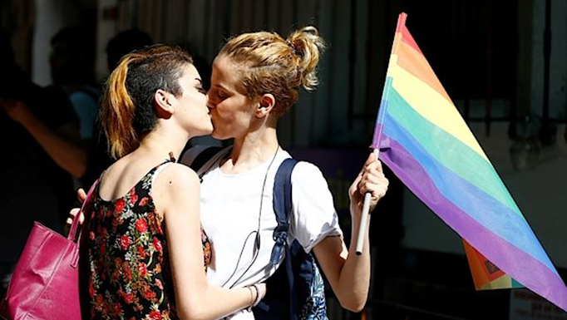
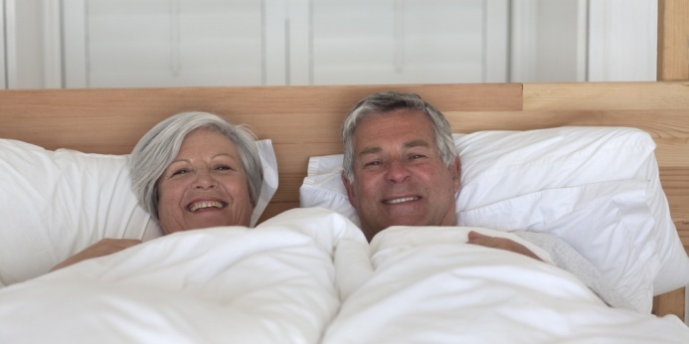
Lidská sexualita
Lidská sexualita – provází ji různé, někdy i protichůdné pohledy, ale…
Lidská sexualita je nedílnou součástí našeho života – sexualita je součástí naší identity
Pochopení vlastní sexuality je součástí naší ontogeneze
Pojem „alternativní sexualita“ je velmi široký - zastřešuje všechny možné přístupy k sexualitě, které nejsou příznačné pro většinu sexuálně aktivní populace - vymykají se tzv. konvenční sexualitě;
Z hlediska sexuální orientace lze za alternativní považovat i odlišnou sexuální orientaci – ve vztahu k majoritní sexuální orientaci;

Slide 59

Jedinci a komunity „LGBT“
Příslušníci sexuálních minorit, tj. lesby (L), gayové (G), bisexuálové (B) a transgender (T) osoby;
Někteří ke zkratce „LGBT“ přidávají ještě intersexuály (I) - „LGBTI“ osoby;
https://upstream.upol.cz/youtube-post/a15-intersexualita-martin-fafejta/
FAFEJTA, Martin. Úvod do sociologie pohlaví a sexuality. Ve Věrovanech: Jan Piszkiewicz, 2004. ISBN 80-86768-06-6.
FAFEJTA, Martin. Sexualita a sexuální identita – Sociální povaha přirozenosti, 2016. Portál. ISBN10 8026210301.
Jedinec rozpoznává a přijímá svoji odlišnou, např. homosexuální orientaci (vnitřní coming-out) a tuto skutečnost sděluje ostatním osobám, které na ni nějak reagují (vnější coming-out);

Slide 60
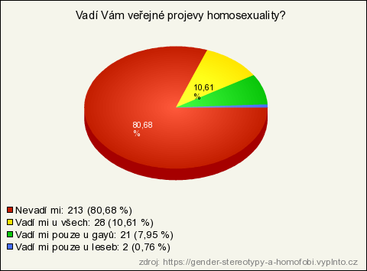


Homofobie, stereotypy, předsudky a diskriminace homosexuálů
Strach z homofobie a případné diskriminace - sexuálně orientované stereotypy a předsudky, které z homofobie pramení, jsou totiž, bohužel, všudypřítomnou součástí života homosexuálů;
A to od dětství…
Homofobie ve školním prostředí, vedoucí někdy až k homofobní šikaně coby „dlouhodobé a opakované verbální či fyzické ubližování člověku z důvodu, že není heterosexuální, nebo z důvodu, že se chová či vypadá odlišně, a je proto za gaye či lesbu označován“. Homofobní obtěžování vychází z „heteronormativně postaveného genderového řádu, který staví sexuální menšiny do opozita k heterosexuálním jedincům“. (Smetáčková, Braun, 2009, s. 17);

Slide 61
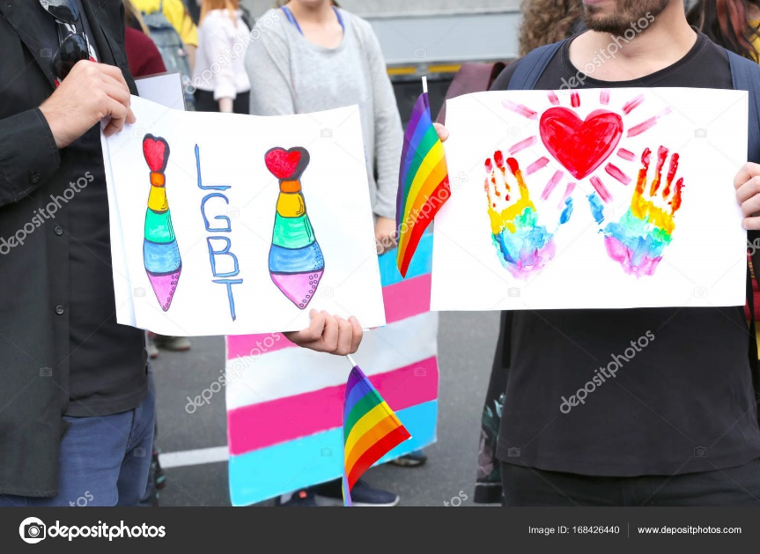
Inkluze v prevenci homofobie
Tematice sexuálních menšin je v pedagogické praxi základních škol věnováno minimum pozornosti;
Terénní zkušenosti ukazují, že vyučující se tomuto - pro ně nepříjemnému - tématu vyhýbají a o existenci homosexuality, jako jedné z variant vývoje lidské sexuality, se nezmiňují;
Hovoříme-li o diskriminaci jako širším sociálním jevu, pak je mlčení o LGBT problematice na školách jednoznačně diskriminační. Tyto informace přitom mohou být klíčové pro dopívající gaye a lesby a mohou jim pomoci zvládnout sociální obtíže“, s nimiž se v životě běžně setkávají.

Slide 62

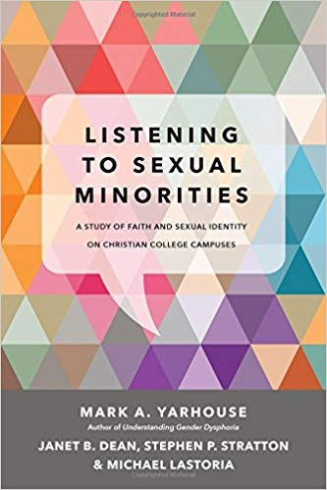
Inkluze v prevenci homofobie
Inkluze ve vzdělávání je cestou i pro homosexuální minority;
Ve skutečnosti se jedná o velmi složitý proces, který musí být maximálně uzpůsoben danému prostředí, situaci a hlavně jednotlivcům, o které se jedná;
To prakticky znamená, že učitelé musí mít dostatečné vědomosti a dovednosti z oblasti sexuality a reprodukčního zdraví, včetně didaktické způsobilosti, a hlavně musí být postojově vybaveni tak, aby se této náročné role mohli chopit;

Slide 63
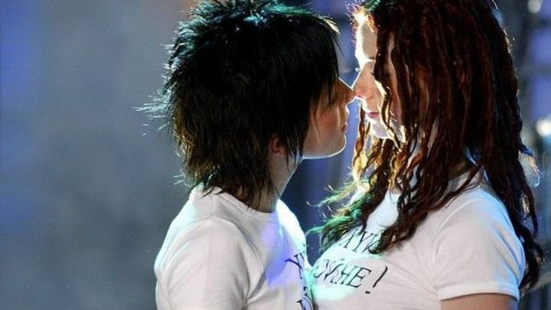
Inkluze v prevenci homofobie
Největším nebezpečím pro každého, kdo je více či méně odlišný od těch ostatních, jsou stereotypy a předsudky;
Od nich je už jen krůček k diskriminaci;
Psychická diskriminace není menším zlem než ta fyzická - a právě s ní se lidé s odlišnou sexualitou běžně setkávají;
Jsou na půdě školy v dostatečné míře zavedena preventivní antidiskriminační opatření?
Setkali jste se s nimi?

Slide 64

Prevence genderové stereotypizace
Uvědomění si toho, co to vlastně genderové stereotypy jsou;
Učitelé a učitelky někdy komentují školní výsledky dívek tímto nebo podobným způsobem „Holčičky jsou takové hodné a pilné, i to se odráží v jejich jedničkách. Pokud ale po nich chcete nějaké logické myšlení, obvykle neuspějete. Když potom nastoupí obtížnější předměty a učiva je hodně, poměr se obrátí. Bez souvislostí a logiky to nepojmete. Pak najednou začínají být kluci lepší. Ačkoliv se to třeba v těch známkách ne vždycky projeví.“ (Smetáčková, Vlková a kol., 2005, s. 78);
Na tomto příkladu je patrné, jak běžné genderové stereotypy v našem životě jsou, že jsou v podstatě součástí naší společenské normy, a že je tudíž poměrně obtížné vůči nim „vzdorovat“.
Genderové předsudky – YouTube od 3.58 min. do 17:59.
Úkol: Podívejte: Gender v obsahu výzkumu a inovací - Technologická agentura ČR (tacr.cz) na krátká videa a vyberte z nich několik hlavních myšlenek.

Slide 65
Genderové role
Mužské a ženské role jsou sociálně a kulturně podmíněny, podléhají vývoji a změně, stejně jako otcovství a mateřství.
Úkol: Rovnost žen a mužů přináší zisk celé společnosti | Pavla Špondrová | TEDxMasarykUniversity – YouTube Poslechněte si kolegyni z MU a vypište s kterými jejími názory nesouhlasíte, co vás překvapilo z uvedených faktů, na co byste chtěli reagovat v diskusi s ní.
Jsou ženy od přírody lépe vybaveny vlastnostmi potřebnými k zajišťování vnitřních záležitostí rodiny (péče o děti, domácí práce), zatímco muži zase k tomu, aby byli ochránci rodiny a jejími živiteli?
Rodičovské schopnosti a dovednosti nejsou vrozené. Pečovatelské schopnosti jsou dány panujícími kulturními vzorci. Matky i otcové mohou poskytnout dítěti stejně kvalitní či nekvalitní péči.

Slide 66
Muži a ženy
Poslechněte a projděte prezentaci:
https://www.youtube.com/watch?v=BzWSUhked1E
https://www.rovnaodmena.cz/www/img/uploads/faktaoganderpaygap.pdf

Slide 67
Proměny mužské a ženské role na příkladu otcovství a mateřství
Teprve od roku 2001 (přijetí novely Zákoníku práce) má zaměstnavatel povinnost uvolnit muže na rodičovskou dovolenou.
Jedná se o cca 2 % případů.
Příručky k péči o dítě otcům ještě v 80. letech doporučovaly, aby se s dětmi nemazlili.

Slide 68
Když dva dělají totéž, není to totéž
Muž má v péči o dítě větší volnost, předpokládá se, že bude dělat chyby – protože je muž, nikoli proto, že je špatný otec.
Otcové na rodičovské dovolené bývají obvykle více uznáváni než matky, které zajišťují finanční zabezpečení rodiny a dokonce i více než matky na rodičovské dovolené.

Slide 69
Dopady genderových rolí na pracovní trh
Muži na rozdíl od ženy nehrozí „těhotenství“ a vzhledem k dosavadní praxi ani několikaletý výpadek z práce.
Rodičovská dovolená je pro muže důsledek jejich rozhodnutí, spíše než jako nutnost – otec má na rozdíl od matky možnost rozhodnutí, aniž by jej za to společnost odsoudila.
Nejde o převrácení rolí, ale o nastolení vyrovnanějších genderových vztahů v péči o děti a celou domácnost, v důsledku čehož by se narovnaly také pracovní podmínky pro ženy a muže.

Slide 70
Faktory ovlivŇující zaměstnanost žen
Částečné úvazky – tyto umožňují ženám harmonizovat svůj pracovní a rodinný život.
Vzdělání, věk a počet dětí - věkové kategorie žen se liší dle zaměstnanosti v závislosti na zakládání rodiny a mateřství, ženy také déle studují a dříve odchází do důchodu.
Péče o závislé osoby – jasná nerovnováha, ženy se na péči o druhé podílí daleko více než muži, plyne to z genderových stereotypů a tradičního rozdělení mužských a ženských rolí, ale také z výše příjmu, o nějž by rodina přišla, kdyby byl pečujícím muž.

Slide 71
Aktuální rozdíly v odměňování
Žen a mužů v ČR - Hloubková analýza statistik a mezinárodní srovnání.
https://www.mpsv.cz/rovnost-zen-a-muzu-rovne-odmenovani-a-logib
Rovnost žen a mužů na trhu práce rovné odměňování
Průměrná měsíční mzda žen tvořila v roce 2018 78 % průměrné měsíční mzdy mužů. Ženy jsou odměňovány průměrně měsíčně o 22 % méně než muži.
Rozdíl mezi průměrným platem ženy a průměrným platem muže činí 7 500 Kč měsíčně. Z důvodu těchto nerovností pak rodiny přicházejí v průměru o 90 000 Kč ročně. Nověji pak dle dat z roku 2020 cca o 80 000 Kč ročně. Rozdíl ve výdělku dopadá i na životní úroveň celých rodin. Nerovné odměňování se promítá i do rozdílné kvality života seniorek. Rozdíl ve výši důchodů činí dlouhodobě 17 % v neprospěch žen.
Česká republika se ve srovnání s dalšími zeměmi EU pohybuje na třetím nejhorším místě, před Estonskem a Německem.
Průměrný rozdíl v odměňování žen a mužů v České republice činil v roce 2018 20,1 %. Průměrně měsíčně o 6 748 Kč méně než muži .
Rozdíl v odměňování mezi ženami a muži se v České republice dlouhodobě pohybuje kolem 20 %. V roce 2020 činil dle statistik Eurostatu rozdíl mezi průměrným výdělkem ženy a muže 16,4 %, což představuje zhruba 6 800 Kč měsíčně.

Slide 72
Rovnost žen a mužů na trhu práce a rovné odměňování
2020
https://rovnaodmena.cz/o-projektu/
Ženy v Česku vydělávají výrazně méně než muži. Jejich průměrný hodinový výdělek je o 20,1 % nižší. Česko je tak v EU zemí se třetím nejvyšším rozdílem. Vyplývá to ze statistik, které u příležitosti Mezinárodního dne žen zveřejnil Evropský parlament. Studie ukázala, že v Česku se dá tzv. výdělková propast vysvětlit jen z necelé pětiny rozdílnou zaměstnaností, odpracovanou dobou a dalšími faktory. Čtyři pětiny představuje nevysvětlitelný rozdíl (https://www.irozhlas.cz/ekonomika/prijem-muzi-zeny-eu-studie-cesko-eurostat-vydelkova-propast-evropska-unie_2003081729_jgr, cit. 30.11.2021).

Slide 73
Základní literatura k tématu
CICHÁ, M. Proměny „ženské“ a „mužské“ sexuality v kulturně antropologickém diskursu. Anthropologia integra, 2015, roč. 6, č. 2, s. 53-61. ISSN 1804-6657. DOI: http://dx.doi.org/10.5817/AI2015-2-53.
SMETÁČKOVÁ, I., BRAUN, R. Homofobie v žákovských kolektivech [online]. Praha: Úřad vlády České republiky, 2009 [cit. 2018-08-22].
Giddens, A. Proměna intimity: Sexualita, láska a erotika v moderních společnostech. Praha: Portál, 2012 (orig. 1992). 216 s. ISBN 978-80-262-0175-5.
PALKOVIČ, J. Sociální exkluze homosexuálů. Brno: Masarykova univerzita, 2011. Diplomová práce.
Pechová, O. Homofobie, heterosexismus, diskriminace sexuálních minorit? [online]. Praha: Multikulturní centrum, 2007 [cit. 2018-07-28]. Dostupné z: http://poradna-prava.cz/www/old/homofobie__heterosexismus__diskriminace_sexualnich_minorit.pdf
SMETÁČKOVÁ, I., VLKOVÁ, K. a kol. Gender ve škole. Příručka pro vyučující předmětů občanská výchova, občanská nauka a základy společenských věd na základních a středních školách. Praha: Otevřená společnost, o. p. s., 2005. 191 s. ISBN 80-903331-2-5.
WEISS, P. a kol. Sexuologie. Praha: Grada Publishing, 2010. ISBN 978-80-247-2492-8.
ZETÍKOVÁ, M. Utváření sexuální identity v procesu coming outu u dospívajících gayů. Brno: Masarykova univerzita, Filozofická fakulta, Psychologický ústav, 2008. Rigorózní práce.
ZVĚŘINA, J. Antropologie sexuality. In CICHÁ, M. a kol. Integrální antropologie. Praha: Triton, 2014, s. 164 - 171. ISBN 978-80-7387-816-0.

Slide 74
Doporučená literatura
Feministkou snadno a rychle: Příručka argumentů pro debaty s rodinou a přáteli
https://www.kosmas.cz/knihy/520498/feministkou-snadno-a-rychle/
Gender před tabulí
https://www.ikiosek.cz/detail/cncebooks-592480-gender-pred-tabuli
Zaostřeno na ženy a muže – 2022
https://www.czso.cz/csu/czso/zaostreno-na-zeny-a-muze-2022
Rada vlády pro rovnost žen a mužů: Výroční zpráva za rok 2022. V Praze dne 22. května 2023.
https://www.vlada.cz/assets/ppov/rovne-prilezitosti-zen-a-muzu/dokumenty/Vyrocni-zprava_2024.pdf

Slide 75
PRO multikulturní vzdělávání
Diverzita se postupně projevuje i v naší společnosti.
Multikulturní kompetence jako základní kámen tolerantní, pluralitní, multikulturní či interkulturní společnosti.
Oprávněná potřeba vnést toleranci a pochopení k odlišnému do edukačního procesu i praxe.

Slide 76
Multikulturní kompetence
Mezi multikulturní kompetence, které neodlišujeme od interkulturních kompetencí, můžeme dle analýzy Jakuba Hladíka (2010, s. 27–47) řadit znalost a ocenění významu a potřeb kulturně znevýhodněných skupin a jednotlivců, uvědomění si vlastních předsudků a kulturní nadřazenosti, znalosti z oblasti mezikulturních vztahů jako např. problematika akulturace nebo rozvoj kulturní identity, schopnost používat znalosti k rozvoji kulturní senzitivity a uvědomění si vlastního etnocentrismu. Mezi multikulturní znalosti patří uvědomění si vlastních kulturních hodnot, hlubší porozumění kulturní různorodosti a odlišným světonázorům, znalost odlišných kulturních specifik a uvědomění si jejich dopadů. Znalostní základnu vhodně doplňují interkulturní dovednosti: naslouchat, pozorovat, interpretovat nebo analyzovat a hodnotit. Na základě těchto znalostí a dovedností nabýváme nezbytné postoje: respekt k ostatním kulturám a kulturní diverzitě, otevřenost k interkulturnímu učení a k lidem z odlišných kultur, zvídavost a touha po odhalování nového. Žádoucími výstupy interkulturních kompetencí jsou schopnost adaptace na odlišný komunikační styl a chování, flexibilita v mezilidské komunikaci a jednání, kulturně relativní pohled a především empatie. „Osvojování si interkulturních kompetencí je proces, který není nikdy završen, je celoživotní“ (Hladík, 2010, s. 42).

Slide 77
Kulturní kapitál
Rozdílné kulturní zázemí můžeme nazvat dle Pierra Bourdieua kulturním kapitálem, který je považován za primární zdroj sociálních nerovností ve společnosti a společně s kapitálem sociálním tak v současné společnosti představuje významnější faktor než kapitál ekonomický, byť spolu všechny do určité míry souvisejí.

Slide 78
Kulturní kapitál je dán každému člověku v závislosti na prostředí, v němž jako dítě vyrůstal. Je tedy utvářen zejména procesem socializace, skrze který jedinec získává určitou sumu znalostí a dovedností, které po celý život uplatňuje a dále rozvíjí. Do kulturního kapitálu dle Bourdieua zahrnujeme jednak intelektuální a fyzické vlastnosti člověka (tzv. vtělený kulturní kapitál), jednak určité kulturní artefakty (např. knihy, umělecké předměty apod.) vyskytující se v domácnosti (tzv. objektivní kulturní kapitál) a v neposlední řadě získané vzdělání a akademické tituly (tzv. institucionalizovaný kapitál), kteréžto jsou v současné společnosti nejvíce ceněny, a tedy považovány za hlavní indikátor společenského statusu (srov. Greger, 2006, s. 36–37). Kulturní kapitál zrcadlící se ve vysokoškolském diplomu je předpokladem prestiže ve společnosti, neboť se pojí s elitní vrstvou společnosti, která se jejich prostřednictvím reprodukuje.

Slide 80
„Škola je odrazem společnosti, k níž patří.“

Slide 81
Na základě čeho tedy konstruujeme obraz světa, v němž žijeme?
Na základě kulturní podmíněnosti, kořenů, z nichž vzcházíme. Přenášené zkušenosti našich předků, naší komunity, ovlivňují vzorce chování, které získáváme socializací. Podstatnou součástí procesu socializace je škola a vše s ní související.
Co odlišuje lidský druh od ostatních, co činí člověka člověkem => je to sdílení kultury.
Schopnost efektivně fungovat ve dvou různých kulturách nazýváme jako bikulturalismus.

Slide 82
Rasa a dějiny
Rasismus je pak nutno brát v potaz jakožto sociální konstrukt.
Posuneme-li lidskou různorodost do středu našeho zájmu, pak můžeme nastolit takové společenské klima, v němž budou tolerováni ti, kteří se v naší společnosti liší od většiny, můžeme přispět k odstranění různých forem diskriminace a tím přispějeme k rozvoji společnosti do té míry, že již navždy přestane záležet na tom, jakého jsme původu, postavení, barvy pleti, zda-li jsme Chorvat nebo Srb, uděláme pro budoucnost našich dětí víc než dosud.

Slide 83
Jaká by multikulturní výchova měla být?
Vycházet z pojetí multikulturalismu jako ideje založené na tom, že různé skupiny spolu mohou nekonfliktně a rovnoprávně koexistovat v rámci jedné společnosti.
Usilovat o rozvoj empatického a tolerantního myšlení žáků.
Předcházet xenofobnímu způsobu uvažování a podporovat chápání každého člověka jako jedinečné bytosti.

Slide 84
PRO multikulturní výchovu
Diverzita se postupně projevuje i ve školních třídách.
Multikulturní výchova jako základní kámen tolerantní, pluralitní, multikulturní či interkulturní společnosti.
Oprávněná potřeba vnést toleranci a pochopení k odlišnému do edukačního procesu.

Slide 85
Závěr
Multikulturní výchova a multikulturalismus v edukační praxi můžeme pojímat různorodým způsobem, multikulturní vzdělávání tak má vícero podob, a sice na základě toho, jak je nastaveno učitelem v praxi, pak dosahuje také vícero cílů.
Dana Moree: Obecně však platí, že „interkulturní vzdělávání může vést k podpoře reflexe a kritického myšlení, stejně tak však může posilovat již existující stereotypy. Kam se nakonec přikloní, závisí na mnoha okolnostech. Jednu z nich však můžeme ovlivnit zásadně – jde o to, jak se k tématu postaví samotný učitel nebo lektor“ (Moree, 2015, s. 184).

Slide 86
Diskuse

